Slide 1
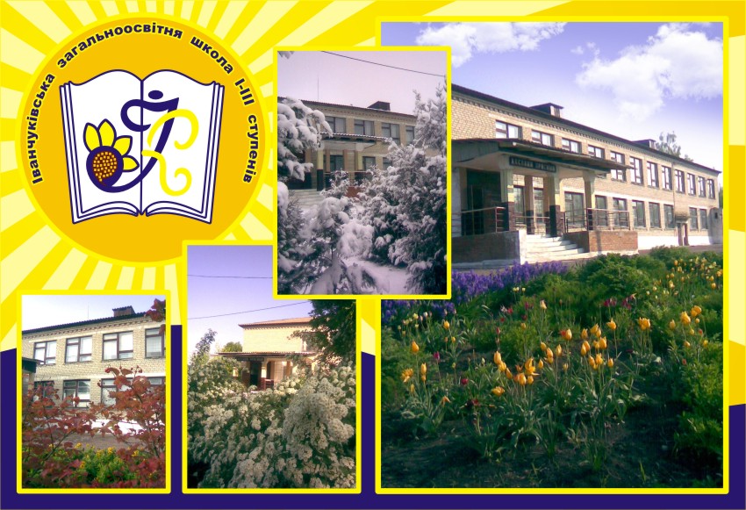
Звіт директора про свою діяльність за 2013/2014 навчальний рік перед педколективом та громадськістю
Директор школи
Скрипник Надія Іванівна

Slide 2
ПОРЯДОК ДЕННИЙ
1.Звіт директора школи про свою діяльність за 2013/2014 навчальний рік перед педколективом та громадськістю
2.Оцінювання діяльності директора школи
3.Затвердження плану роботи ради школи на 2014/2015 н.р.

Slide 3
І.Підсумки навчально-виховної роботи в 2013/2014 н.р.
За підсумками обліку дітей і підлітків шкільного віку складено статистичні звіти. Усього таких дітей – 126, із них шкільного віку – 84, дошкільного віку – 42.

Slide 4
Стан шкільної мережі
Шкільна мережа | 2011/2012 | 2012/2013 | 2013/2014
Кількість класів на початок навчального року | 8 | 7 | 8
Кількість учнів на початок навчального року | 57 | 59 | 55
Середня наповнюваність | 7,2 | 8,4 | 6,9
Охоплення профільним навчанням | - | 5 | 5
Організація індивідуального навчання | 1 | 1 | -

Slide 5
Участь у Всеукраїнських учнівських олімпіадах з базових дисциплін
Навчальний рік | Трудове навчання | Рос. мова і література | Географія | Математика | Англійська мова | Німецька мова | Хімія | Фізика | Біологія | Українська мова і література | Інформаційні технології | Екологія | Історія | Економіка | Астрономія | Інформатика | Правознавство | Педагогіка і психологія | Фізична культура і спорт | місце
2012/2013 н.р. | 18 | 13 | 12 | 10 | 0 | 1 | 7 | 13 | 2 | 10 | 8 | 11 | 13 | 15 | 11 | 2 | 15 | 11 | 11 | 10
2013/2014 н.р. | 18 | 10 | 4 | 16 | 0 | 1 | 14 | 18 | 16 | 17 | 18 | 14 | 14 | 18 | 14 | 18 | 18 | 2 | 3 | 14
Динаміка | 0 | -3 | -8 | +6 |  | 0 | +7 | +5 | +14 | +7 | +10 | +3 | +1 | +3 | +3 | +16 | +3 | -9 | -8 | +4

Slide 6
Динаміка змін призових місць команди школи за результатами участі у ІІ етапі Всеукраїнських учнівських олімпіад

Slide 7
РЕЗУЛЬТАТИ УЧАСТІ В КОНКУРСІ-ЗАХИСТІ РОБІТ МАН

Slide 9
Підготовка до ЗНО-2014
Розроблено інформаційний куточок «Пробне ЗНО 2014» з використанням матеріалів про предмети ЗНО, контактними телефонами інформаційної служби, електронною поштою, адресою сайту та адресою ХРЦОЯО;
Серед випускників розповсюджено поліграфічну інформацію щодо пробного ЗНО-2014;
Проведено урок інформатики у 11 класах з використанням методичних рекомендацій, розміщених на сайті ХРЦОЯО www.zno-kharkiv.org.ua у розділі “Адміністрування»;
Проведено батьківські збори в 11 класах за відповідною тематикою;
Проведено тренувальні тести з ЗНО вчителями школи.

Slide 10
Таким чином, робота з підготовки до ЗНО у ЗНЗ проводиться стабільно успішно. Проте, слід зазначити, що необхідно
- посилити контроль з боку адміністрації за оформленням та поточним наповненням куточків ЗНО у навчальних кабінетах.
На 2014/2015 навчальний рік планується:
- підвищити рівень внутрішкільного контролю за проведення уроків;
- продовжити співпрацю з ВНЗ з метою повного охоплення випускників навчанням.

Slide 11
ІІ.Педагогічні кадри

Slide 14
ІІІ.Допрофільна підготовка та профільне навчання
Подальше працевлаштування випускників 9 класів

Slide 18
Таким чином, робота в данному напрямку у Іванчуківській ЗОШ І-ІІІ ст. проводиться на достатньому рівні. Проте, слід зазначити, що необхідно:
- посилити контроль з боку адміністрації за станом викладання предметів профільного напрямку;
- забезпечити підготовку кадрів для викладання в профільних та допрофільних класах шляхом проходження педагогічними працівниками відповідних курсів та спецкурсів.

Slide 19
ІV. Науково-методична робота з педагогічними кадрами
Науково-методичної теми «Вдосконалення педагогічної та методичної майстерності вчителя, підвищення науково-теоретичного рівня викладацької діяльності» реалізовували реалізували через виконання таких завдань
формування менеджерської культури педагогів школи;
підвищення продуктивності діяльності всіх структур науково-методичної роботи в школі;
удосконалення педагогічної майстерності вчителів;
розвиток науково-дослідної роботи;
покращення якісного складу працівників школи;
організацію роботи школи малодосвідченого вчителя;
удосконалення системи пошуку та розвитку обдарованих дітей;
упровадження системи моніторингу креативності учнів;
забезпечення умов розвитку обдарованих дітей;
вивчення та впровадження ефективного педагогічного досвіду;
створення оптимальної системи викладання іноземних мов;
підготовку публікацій, методичних рекомендацій, авторських програм.

Slide 20
Оновлення роботи шкільної організаційно-методичної служби відбулося за напрямами:
створення бази сучасних нормативно-правових документів щодо розвитку освіти;
допомога вчителям в опануванні інноваційних методик, в активізації творчої ініціативи, в розробці індивідуальних науково-методичних проблем;
розвиток системи психолого-педагогічного та науково-методичного консультування;
сприяння організації та проведенню шкільних творчих інтелектуальних змагань учнів;
широке інформування громадськості щодо інноваційних процесів та ефективного педагогічного досвіду в школі.

Slide 21

Напрямки науково-методичної роботи
Участь в роботі конференцій
Участь в ярмарці-презентації педагогічних ідей та технологій
Участь в роботі ШМО, педради
Участь в фахових конкурсах

Slide 23
Результативною є видавнича діяльність педагогів та учнів школи протягом 2013/2014 н. р. Загалом було надруковано 7 статей та методичних розробок (Скрипник Н.І., Владикін В.П., Зеленська О.Ю., Решетняк Т.М., Караченцева Т.М.).
Також вчителі школи були активними учасниками наукових конференцій: «Краєзнавство і учитель» (м.Харків), «Богданівські читання» (м.Черкаси), «Етнопедагогіка: історія і сучасність» (м.Мозир, Білорусія), «Виховання, освіта, менеджмент, філософія, право: історичний аспект» (м.Євпаторія).

Slide 24
З огляду на зазначене можна констатувати:
            Низьку активність у роботі шкільного методичного об'єднання учителів природничо-математичного циклу.
            Уникання окремих учителів участі в методичних заходах за рахунок своїх колег.
            Інертність частини вчителів у практичному застосуванні інноваційних технологій і проектної педагогіки.
            Не всі вчителі проводять роботу з обдарованими дітьми з метою залучення учнів до написання МАН.

Slide 25
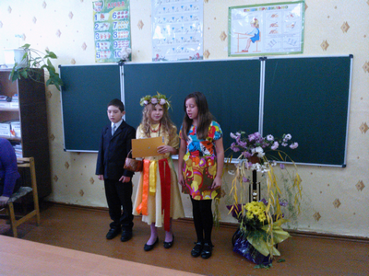
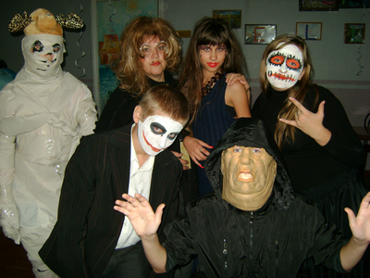
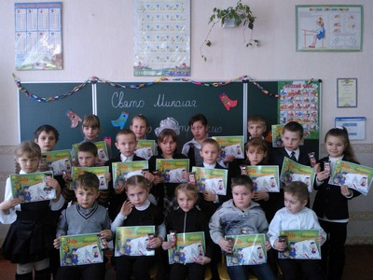
V. Здійснення виховної роботи

Slide 26
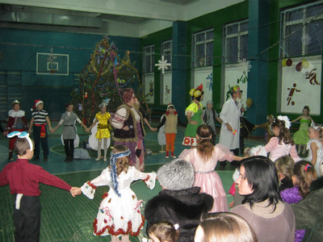
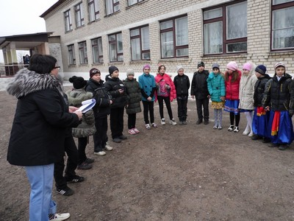
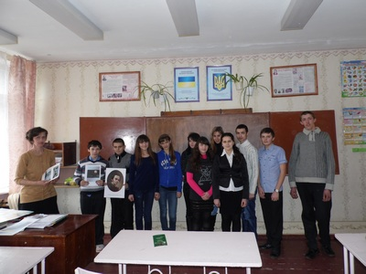
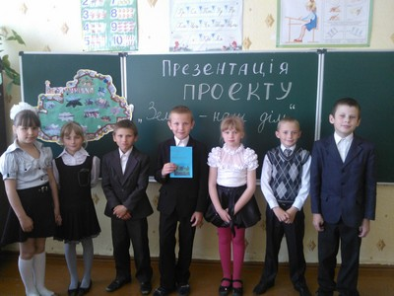

Slide 27
Участь у конкурсах, виставках
районній виставці дитячих робіт (відділ культура Ізюмської РДА – 4 чол.),
районному конкурсі «Екологічна ялинка» (4 чол.),
Міжнародному конкурсі дитячого малюнка FAW «Котики, собаки і ми» (13 робіт),
районному конкурсі «Майбутнє лісу в твоїх руках» (6 робіт, серед яких робота учениці 2 класу Філатової Евгенії здобула І місце),
Обласному конкурсі «Великодня писанка» серед учнів та студентів Харківської області при ХНПУ імені Г.С. Сковороди (5 робіт, Макаренко В. - І місце Ляубе А. - ІІ місце),
Всеукраїнському конкурсі дитячих малюнків на протипожежну та технологічну тематику (6 робіт),
конкурсі «Мрію про море» серед школярів Борівського, Ізюмського, Куп'янського, Шевченківського районів під патронатом народного депутата України, президента української спілки « Соціальний Рух Поваги» В.Остапчука (Ткаченко С. - 2 місце Макаренко В. - 3 місце),
конкурсі «Великодні писанки» серед 4 районів під патронатом В. Остапчука (команда школи посіла І місце),
Обласному конкурсі декоративного мистецтва «Писанки»,
Районному конкурсі «Весняні дзвіночки» в оригінальному жанрі (І місце здобули Копичаєв Захар, Ляубе Анастасія).

Slide 28

XVІІ МІЖНАРОДНИЙ КОНКУРС ШКІЛЬНИХ МЕДІА

Slide 29
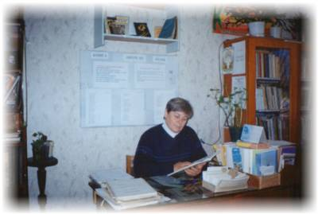
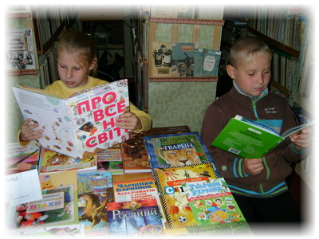
Шкільний бібліотекар

Slide 30
Серед недоліків відмічено
недостатній рівень системності в корекційній роботі;
не надто помітний результат роботи з учнями, які без поважних причин пропускали заняття, порушували дисципліну.
У 2014/2015 навчальному році практичному психологові необхідно частіше спілкуватися з батьками щодо виховання дітей, спонукати щодня цікавитись їх справами та продовжити працювати за проблемою – створення позитивного клімату в класних колективах шляхом співробітництва школи та сім'ї.

Slide 31
VІ. Робота з охорони праці
1.Призначені відповідальні за охорону праці та безпеку життєдіяльності
2.Розроблено посадові інструкції та інструкції з безпеки життєдіяльності та охорони праці
3.Оформлені стенди
4.Проводяться інструктажі: вступні, первинні, цільові
5.Ведуться журнали реєстрації інструктажів
6.Проводиться цикл бесід з попередження дитячого травматизму
7.Проводяться заняття з ЦЗ з відпрацюванням елементів евакуації
8.Проводиться огляд будівель і споруд

Slide 32
VІІ.Матеріально-технічна база школи
За попередніми даними, кількість витрачених коштів на підготовку закладу до нового 2014/2015 навчального року буде складати 9330 грн.
у тому числі:
1 клас-300 грн
2 клас-800 грн
4 клас-250 грн
6 клас-3800 грн
7 клас-390грн
8 клас-320 грн
9 клас-500
11 клас-370 грн
Батьківські кошти 2600 тис.грн.

Slide 33
Дякую за увагу!!

